Slide 1



DERMATITIS ATÓPICA: ACTUALIZACIÓN
Vol 31, nº 3 2023

Slide 2
SUMARIO
INTRODUCCIÓN
DIAGNÓSTICO
TRATAMIENTO
  Medidas generales
  Tratamiento antiinflamatorio tópico
  Fototerapia
  Tratamiento sistémico

Slide 3
INTRODUCCIÓN
Es una enfermedad inflamatoria de la piel, crónica y recidivante, que cursa con prurito intenso y sequedad cutánea
Tiene una prevalencia de hasta un 20% en niños y 2-10% en adultos
Su etiopatogenia es compleja: contribuyen factores genéticos, ambientales y alteraciones autoinmunes y a menudo ocurre en miembros de familias con enfermedades atópicas que llevan a una disfunción de la barrera cutánea y del sistema inmune
Presenta un impacto sustancial en la calidad de vida con consecuencias psicosociales negativas, siendo la afectación del sueño un síntoma muy común en la edad pediátrica que repercute en la calidad de los niños y de sus familias
Objetivo de este INFAC: revisar y actualizar recomendaciones en el manejo de la DA

Slide 4
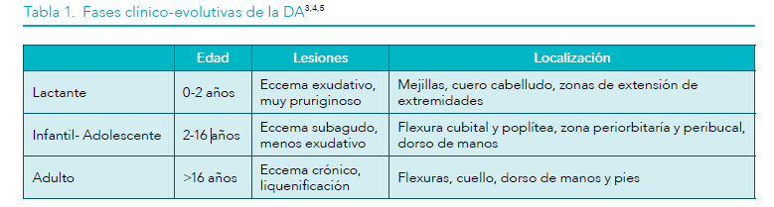
DIAGNÓSTICO (I)
El diagnóstico es clínico y la presencia de prurito y lesiones eccematosas crónicas o recurrentes con morfología y distribución típicas en pacientes con antecedentes de atopia son esenciales para el diagnóstico. Las lesiones se clasifican según el tiempo de evolución en:
- Agudas: eritema, vesiculación, exudado, excoriación
- Subagudas: pápulas eritematosas, descamación, excoriación
- Crónicas: liquenificación, engrosamiento de la piel, pápulas fibróticas, aumento de pliegues
La localización de las lesiones varía con la edad del paciente, existiendo tres fases clínico-evolutivas:
Notes:
He quitado porque no creo que aporte mucho
Las lesiones se clasifican según el tiempo de evolución en: Agudas: eritema, vesiculación, exudado, excoriación.
subagudas: pápulas eritematosas, descamación, excoriación.
crónicas: liquenificación, engrosamiento de la piel, pápulas fibróticas, aumento de pliegues.

Slide 5
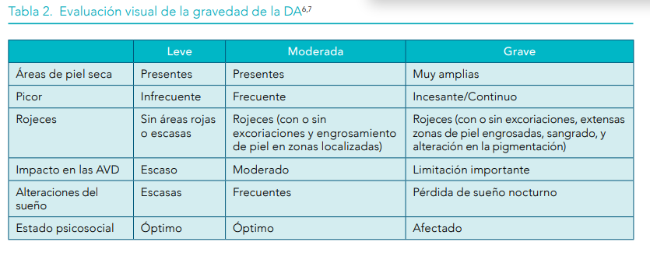
DIAGNÓSTICO (II)
La gravedad de la enfermedad se establece mediante sistemas de puntuación validados, basados en la intensidad de los diferentes síntomas y signos y en la extensión de la enfermedad como SCORAD (Scoring of Atopic Dermatitis) y el EASI (Eczema Area and Severity Score) y en valoraciones del médico como la PGA (Physician Global Assessment)
El NICE ha propuesto una guía práctica para la evaluación visual de la gravedad del eccema que también incluye la evaluación del impacto de la enfermedad en la calidad de vida y el bienestar psicosocial:

Slide 6
TRATAMIENTO (I)
Objetivos:
- reducir los síntomas
- prevenir exacerbaciones
- minimizar efectos adversos derivados del tratamiento
Dado que la DA es una afección crónica, el tratamiento debe planificarse con una perspectiva a largo plazo, prestando especial atención a los aspectos de seguridad.
  El abordaje de la enfermedad debe ser multifactorial e incluye:
  - evitar factores desencadenantes
  - restaurar y mantener la barrera cutánea (higiene e hidratación)
  - educar a pacientes y familiares y
  - tratar farmacológicamente la inflamación

Slide 7
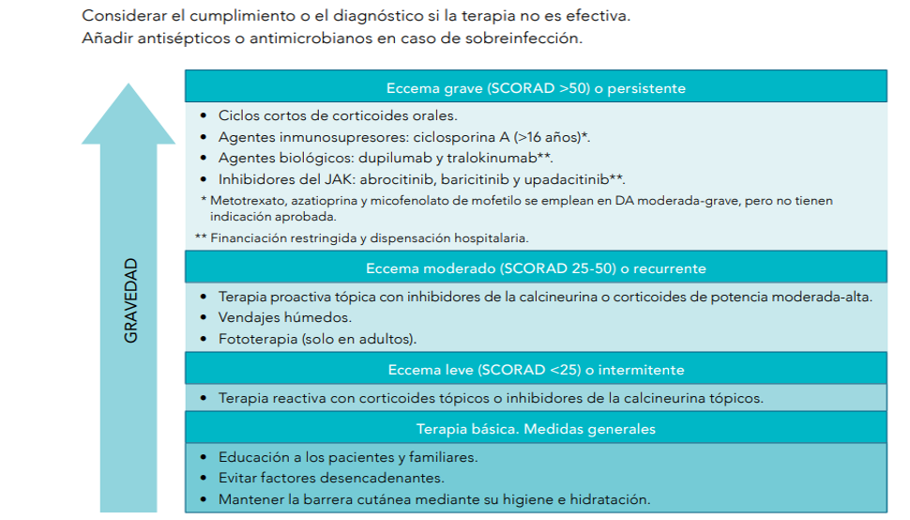
TRATAMIENTO (II)

Slide 8
TRATAMIENTO (III): MEDIDAS GENERALES (I)
  Educación a pacientes y familiares:
    Comprender la enfermedad conlleva indirectamente una mejoría en el ámbito familiar, y con ello, una mejora de la calidad de vida
    La DA mejora con el correcto cumplimiento del tratamiento, por lo que debe formar parte de la rutina diaria de la familia e implicar al niño en sus cuidados
  Evitar factores desencadenantes:
    Mojar la piel en exceso y sin posterior hidratación
    Sequedad ambiental, temperaturas extremas, calor excesivo en la vivienda.
    Irritantes mecánicos (ropa apretada y demasiado abrigada, tejidos de lana y fibra sintética): preferiblemente usar ropa de algodón
    Irritantes químicos: recomendable lavar la ropa antes de utilizarla por primera vez y el lavado debe realizarse con jabón no detergente o detergente suave y no deben aplicarse suavizantes.
    Alérgenos en pacientes sensibilizados

Slide 9
TRATAMIENTO (IV): MEDIDAS GENERALES (II)
  Mantener la barrera cutánea mediante su higiene e hidratación
    Aplicación diaria de productos hidratantes:
      mejora la gravedad de la DA
      potencia la acción de antiinflamatorios tópicos
      reduce la frecuencia de los brotes y el uso de CT
    Se recomiendan cremas emolientes (glicerol), humectantes (urea, ácido láctico) inmediatamente después del baño, con la piel ligeramente húmeda y en ocasiones pueden usarse agentes oclusivos (vaselina, dimeticona) que impiden la evaporación del agua del estrato córneo. No se recomiendan sobre piel inflamada (en brotes): suelen tolerarse mal
    Una vez tratado el brote agudo se recomienda su aplicación dos veces/día como tratamiento de mantenimiento

Slide 10
TRATAMIENTO ANTIINFLAMATORIO TÓPICO (I)
La inflamación es la base clínica e histológica de la enfermedad, que genera el prurito y el malestar del paciente por lo que un manejo adecuado del proceso inflamatorio va a permitir aliviar la situación del paciente
Aplicación tópica de corticoides e inhibidores de la calcineurina:
  efectivos en la reducción de la inflamación y el prurito
  se han de utilizar de forma complementaria al uso de emolientes y su aplicación se debe hacer en tiempos diferentes

Slide 11
TRATAMIENTO ANTIINFLAMATORIO TÓPICO (II)
Corticoides tópicos (CT)
En brotes agudos (terapia reactiva) es el tratamiento de elección (1 o 2 veces al día)
Tras la remisión del brote, se puede considerar el tratamiento de mantenimiento con la aplicación del CT 2 veces por semana (terapia proactiva), con la finalidad de intentar reducir las recaídas y mejorar la calidad de vida de los pacientes
Se dispone de diferentes principios activos con distintas formulaciones y presentaciones. Su elección viene determinada por la potencia y la formulación galénica del CT, la edad del paciente y el área afectada

Slide 12
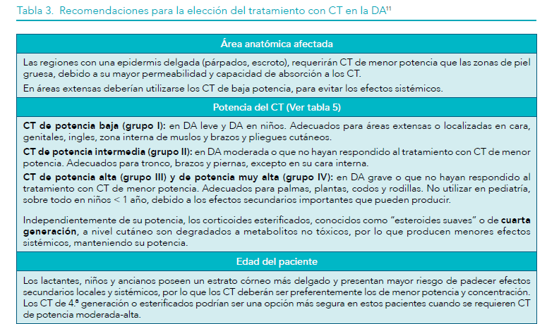
TRATAMIENTO ANTIINFLAMATORIO TÓPICO (III)
Corticoides tópicos (CT)

Slide 13
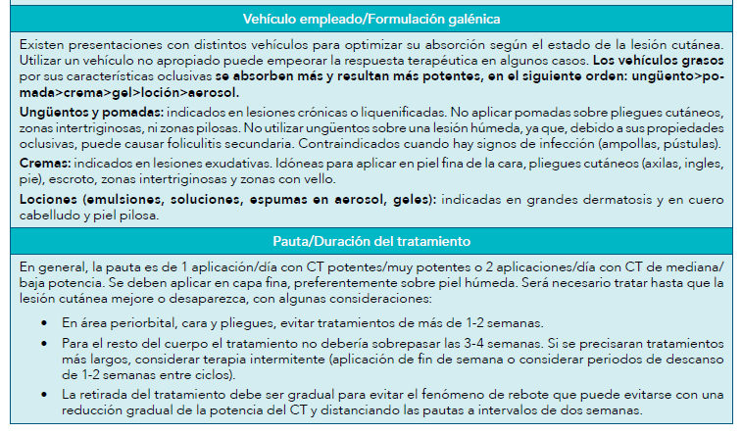
TRATAMIENTO ANTIINFLAMATORIO TÓPICO (IV)
Corticoides tópicos (CT)

Slide 14
TRATAMIENTO ANTIINFLAMATORIO TÓPICO (V)
Corticoides tópicos (CT): reacciones adversas
  Alteraciones de la morfología de la piel (atrofia, telangiectasias, pseudocicatrices, equimosis, hipertricosis y estrías, entre otras): su intensidad depende de la potencia del CT, de la edad del paciente y de la zona de aplicación. En tratamientos de larga duración se recomienda vigilar la aparición de estas alteraciones
  A nivel sistémico los CT especialmente los de alta y muy alta potencia, aplicados sobre áreas corporales extensas pueden producir supresión adrenal pero por otra parte, restituyen antes la barrera epidérmica, lo cual limita su absorción sistémica disminuyendo el riesgo de este efecto adverso

Slide 15
TRATAMIENTO ANTIINFLAMATORIO TÓPICO (VI)
Inhibidores de la calcineurina tópicos: tacrolimus y pimecrolimus
Indicados en niños y adultos para tratamiento de brotes agudos. Se deben aplicar dos veces al día en las áreas afectadas
2ª elección cuando los CT no han sido efectivos, están contraindicados o presentan problemas de seguridad
Presentan una eficacia similar a los corticoides tópicos de potencia baja-moderada
Tacrolimus pomada al 0,1% podría ser más efectiva que pimecrolimus crema, aunque ésta última parece ser mejor tolerada

Slide 16
TRATAMIENTO ANTIINFLAMATORIO TÓPICO (VII)
Inhibidores de la calcineurina tópicos: tacrolimus y pimecrolimus
El efecto secundario más frecuente observado es la sensación de quemazón e irritación cutánea en la zona de aplicación (mayor con tacrólimus). Este efecto es autolimitado y desaparece de 5 a 7 días después del inicio del tratamiento
A día de hoy no se ha establecido una relación causal definitiva entre los inhibidores tópicos de la calcineurina y el cáncer de piel o linfoma (Nota de seguridad de la AEMPS)
Es importante minimizar la exposición de la piel a la luz solar y se recomienda evitar la fototerapia durante el tratamiento

Slide 17
TRATAMIENTO ANTIINFLAMATORIO TÓPICO (VIII)
Terapia de envoltura húmeda (terapia wet-wrap)/Vendajes húmedos
Consiste en aplicar durante un periodo de 1 a 24 horas un agente tópico sobre la piel (generalmente un CT de potencia baja-media) y cubrirlo bien con ropa de algodón, gasas o vendas húmedas (primera capa), seguido de una capa externa seca (segunda capa). Se puede realizar durante varias semanas si es necesario
Permite mayor penetración del medicamento aplicado y menor pérdida de agua, consiguiendo mayor hidratación en la piel
Los datos sobre la eficacia son escasos e inconsistentes y la mayoría proceden de pacientes pediátricos pero parece que la utilización de los CT tópicos con o sin emolientes, son superiores a aquellas que sólo contienen emolientes
En DA leve se cuestiona el beneficio que aporta frente al esfuerzo y tiempo que requiere su aplicación. Podría ser de utilidad en casos de DA moderada-grave

Slide 18
FOTOTERAPIA
La Fototerapia con rayos ultravioleta tipo B de banda estrecha (UVB-NB/NB-UVB) o los ultravioleta A1 (UVA1 ) a dosis media pueden ser opciones terapéuticas para adultos y adolescentes con DA moderada-severa, no controlada solamente con tratamiento tópico
En pacientes < 12 años no está indicada por falta de datos de seguridad a corto y largo plazo
Pauta: 2 o 3 sesiones por semana con incrementos progresivos de dosis en cada sesión
Se puede combinar con el tratamiento con CT y puede ser necesaria la utilización de emolientes debido a que la fototerapia puede aumentar la sequedad cutánea
Se recomienda evitar los inhibidores de la calcineurina tópicos durante la fototerapia
Según estudios de carcinogenicidad realizados no parece incrementar el riesgo de melanoma y otros cánceres cutáneos. Sin embargo, se recomienda control dermatológico anual

Slide 19
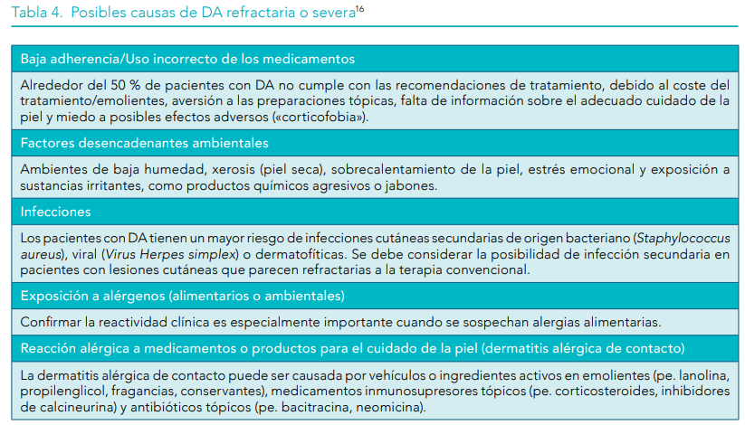
TRATAMIENTO SISTÉMICO (I)
Puede ser necesario cuando la DA no se controla adecuadamente con tratamientos tópicos ni con fototerapia, cuando ésta última no está disponible o cuando se requieren CT para áreas corporales amplias y durante periodos prolongados de tiempo
Antes de iniciar tratamiento sistémico, es necesario asegurarse de que la enfermedad grave y refractaria no sea el resultado de la presencia de factores evitables o tratables

Slide 20
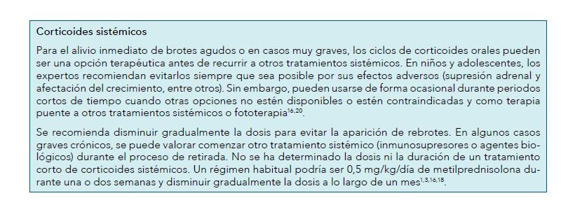
TRATAMIENTO SISTÉMICO (II)

Slide 21
TRATAMIENTO SISTÉMICO (III)
Inmunosupresores: ciclosporina
Tratamiento de primera elección de la DA grave cuando se requiera terapia sistémica, incluso en niños < 16 años a pesar de no estar recomendado en ese grupo de edad
Se debe mantener el tratamiento tópico junto con ciclosporina porque mejora los resultados clínicos y reduce la dosis de ciclosporina necesaria
Duración del tratamiento: 8 semanas pueden ser suficientes, pero el tratamiento de hasta 1 año de duración ha mostrado ser eficaz y bien tolerado, siempre que se sigan las instrucciones de monitorización para control de efectos adversos (nefrotoxicidad y HTA)
Son comunes las recidivas por disminución rápida del efecto cuando se suspende el tratamiento
No se aconseja el uso combinado de ciclosporina con pautas de fototerapia
Otros inmunosupresores: metotrexato, azatioprina y micofenolato de mofetilo también se emplean para el tratamiento de la DA moderada-grave, pero no tienen indicación aprobada

Slide 22
TRATAMIENTO SISTÉMICO (IV)
Agentes biológicos: dupilumab y tralokinumab
Indicados en DA moderada-grave en adultos y adolescentes > 12 años. Dupilumab también autorizado en DA grave en niños 6 a 11 años
Se administran vía subcutánea y se pueden utilizar conjuntamente con CT y con inhibidores tópicos de la calcineurina
Considerar interrupción del tratamiento tras 16 semanas de tratamiento sin respuesta
Son fármacos de dispensación hospitalaria y financiación restringida al tratamiento de DA grave en pacientes que cumplen una serie de criterios de gravedad y anteriormente tratados con ciclosporina con respuesta insatisfactoria o en los que el uso de ciclosporina esté contraindicado
Entre las reacciones adversas más frecuentes destacan la conjuntivitis y la queratitis en menor medida. Se aconseja el uso concomitante de lágrimas artificiales y realización de examen oftalmológico en caso de conjuntivitis que no se resuelve con el tratamiento estándar. El efecto a largo plazo de las conjuntivitis crónicas es desconocido

Slide 23
TRATAMIENTO SISTÉMICO (V)
Inhibidores de la JAK (Janus Kinasa): abrocitinib, baricitinib y upadacitinib
Indicados en DA moderada-grave en pacientes adultos candidatos a tratamiento sistémico. Upadacitinib también está autorizado para su utilización en niños >12 años
Se administran vía oral (ventaja frente a agentes biológicos) y se pueden utilizar en monoterapia o asociados a CT o inhibidores tópicos de la calcineurina
Considerar interrupción del tratamiento si no beneficio terapéutico tras 8 semanas con baricitinib, 12 semanas con upadacitinib y 24 semanas con abrocitinib

Slide 24
TRATAMIENTO SISTÉMICO( VI)
Inhibidores de la JAK (Janus Kinasa): abrocitinib, baricitinib y upadacitinib
Son fármacos de dispensación hospitalaria y financiación restringida al tratamiento de la DA grave en pacientes que cumplen una serie de criterios de gravedad y anteriormente tratados con ciclosporina con respuesta insatisfactoria o en los que el uso de ciclosporina esté contraindicado
Posible alternativa en pacientes con intolerancia a dupilumab y tralokinumab, aunque presentan un perfil de seguridad menos favorable
La AEMPS (Nota de seguridad MUH(FV), 08/2022) recomienda evaluar de forma individual el balance beneficio-riesgo en pacientes con enfermedades inflamatorias crónicas por posible riesgo de neoplasias malignas, eventos adversos cardiovasculares mayores, infecciones graves, tromboembolismo venoso y mortalidad

Slide 25

Para más información y bibliografía…
INFAC VOL 31 Nº 3 - 2023

